Slide 1
Биоэнергетические технологии
Лекция №9

Slide 2
Биоэнергетические технологии
Наиболее эффективными технологиями использования биомассы в биоэнергетике являются прямое сжигание; пиролиз; газификация; анаэробная ферментация с образованием метана; производство спиртов и масел для получения моторного топлива.
Технологии использования биомассы постоянно совершенствуются, обеспечивая получение энергии в удобной для потребителя форме и с максимально возможной эффективностью.
В общем случае энергия из органических отходов получается либо физическим, либо химическим или микробиологическим методами.

Slide 3
Биоэнергетические технологии
Физическим методом энергию получают путем сжигания органических отходов.
Основой химического метода является использование процессов пиролиза и газификации.
Самым распространенным в мире является микробиологический метод безотходного производства – получение биогаза анаэробным сбраживанием. Весьма ценным продуктом производства биогаза является получение высококачественных органических удобрений.
Классификация технологий с поэтапным преобразованием биомассы в энергетические продукты представлена на следующем слайде.

Slide 4
Биоэнергетические технологии
Прямое сжигание биомассы в атмосфере воздуха или кислорода – один из наиболее старых методов получения тепловой энергии. Однако имеется ряд проблем при его практическом использовании, главной из которых является достижение наиболее полного сгорания топлива, в результате которого образуются диоксид углерода и вода, не приносящие вреда окружающей среде. К техническим устройствам, применяющимся для прямого сжигания биомассы, относятся печи, топки, камеры сгорания. Биомасса может использоваться посредством прямого сжигания в энергетических установках в факеле, кипящем или уплотненном слое с дальнейшим получением тепловой и электрической энергии. Основная промышленная технология этого направления – прямое сжигание в котле и генерирование электроэнергии в паротурбинной установке.

Slide 5
Биоэнергетические технологии
Пиролиз биомассы – химическое преобразование одних органических соединений в другие под воздействием теплоты или так называемая сухая перегонка без доступа окислителей (кислорода, воздуха). Разработан ряд технологических процессов пиролиза биомассы, эксплуатационные условия каждого из них определяются природой сырья, методами переработки и заданными продуктами производства. Характеристика продуктов пиролиза зависит от типа сырья и условий проведения процесса. Основными продуктами пиролиза могут быть углистое вещество, топливная жидкость, топливные газы, причем часто технологический процесс ориентирован на преобладающее получение одного из продуктов пиролиза.

Slide 6
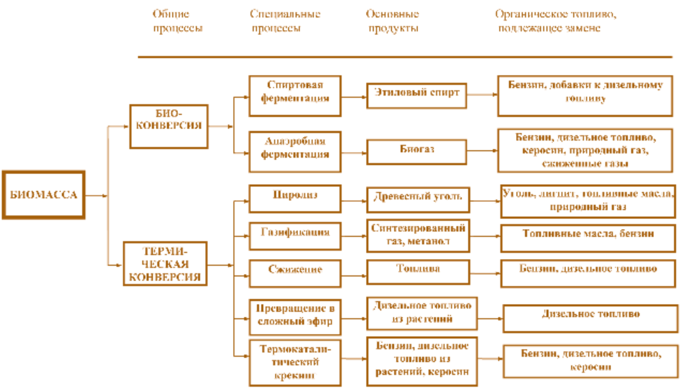
Классификация технологий преобразования энергии биомассы

Slide 7
Биоэнергетические технологии
Газификация биомассы – это преобразование твердых отходов биомассы в горючие газы посредством неполного их окисления воздухом (кислородом, водяным паром) при высокой температуре. Газифицировать можно практически любое топливо, в результате чего получают генераторные газы, имеющие большой диапазон использования – в качестве топлива для получения тепловой энергии в быту и различных процессах промышленности, в двигателях внутреннего сгорания, в качестве сырья для получения водорода, аммиака, метилового спирта и синтетического жидкого топлива. Несмотря на большое разнообразие способов газификации, все они характеризуются одними и теми же реакциями (рис. 2.20). Газификаторы имеют различную производительность с разным выходом энергии в топливном газе. Низкокалорийный газ может быть получен газификацией различных видов биомассы – органических компонентов твердых городских отходов, отходов леса, сельскохозяйственных отходов.

Slide 8
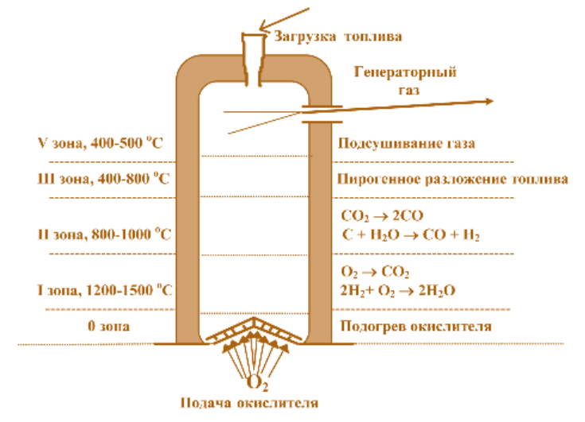
Газификация биомассы

Slide 9
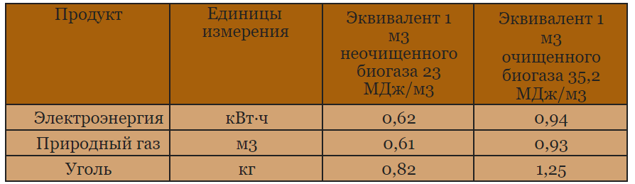
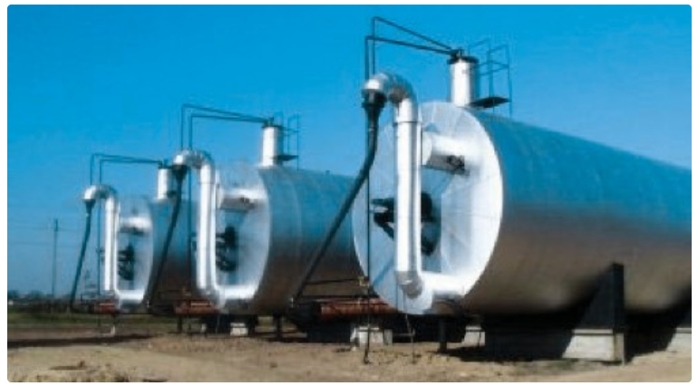
Сравнительные энергетические показатели традиционных энергоносителей и биогаза
Эффективным является использование установок газификации биомассы на газотурбинных и парогазовых электростанциях.
Внешний вид биогазовой установки

Slide 10
Анаэробная ферментация биомассы
В процессе анаэробной ферментации сложные органические вещества разлагаются на СО2 и СН4 с образованием биогаза в виде смеси угле для откачивания шлама из метантенка кислого газа и метана, причем на долю метана может приходиться до 70%. Технологический процесс анаэробного сбраживания биомассы проводится без доступа кислорода в специальных реакторах-метантенках, конструкция которых обеспечивает максимальное выделение метана. Особенно важным в процессе анаэробного сбраживания является создание оптимальных технологических условий в реактореметантенке: температуры, доступа кислорода, достаточной концентрации питательных веществ, допустимого значения рН, отсутствия или низкой концентрации токсичных веществ.

Slide 11
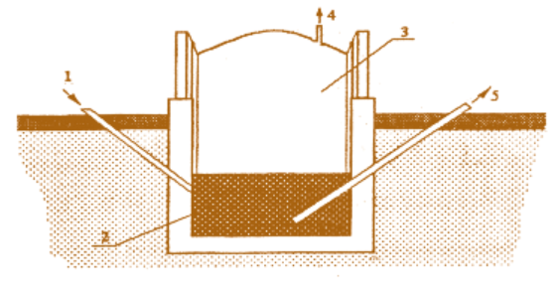
Анаэробная ферментация биомассы
Принципиальная схема биогазовой анаэробной установки: 1 – приемное устройство; 2 – биореактор (метантенк); 3 – пространство для сбора биогаза; 4 – патрубок, соединяющий метантенк с газгольдером; 5 – устройство

Slide 12
Анаэробная ферментация биомассы
Наиболее эффективными считаются биореакторы, которые работают в термофильном режиме 43–62°С. На таких установках с трехдневной ферментацией навоза выход биогаза составляет 4,5 л на каждый литр полезного объема реактора.
Сравнительные энергетические показатели традиционных энергоносителей и биогаза приведены в табл. 2.4.

Slide 13
Анаэробная ферментация биомассы
Современные биогазовые анаэробные установки состоят из таких основных систем:
системы подготовки и подачи сырья в биореактор;
биореактора (метантенка) с системой поддержания постоянной температуры и другими комплектующими устройствами;
системы сохранения и использования биогаза;
системы выгрузки и транспортировки шлама.

Slide 14
Анаэробная ферментация биомассы
Схема самой простой биогазовой анаэробной установки для индивидуального хозяйства изображена на рисунке 2.21.
Применение биогаза обеспечивает возможность получения тепловой и электрической энергии, что является особенно привлекательным для фермерских хозяйств. При массовом распространении биогазовых технологий в сельских регионах можно достичь значительной экономии органического топлива (рис. 2.22).

Slide 15
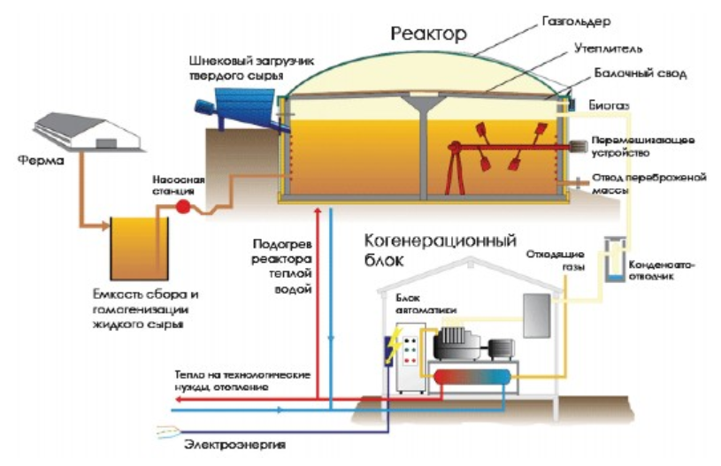
Схема биогазовой установки

Slide 16
Анаэробная ферментация биомассы
Представляет интерес выращивание и использование в метантенках водяной растительной биомассы для получения биогаза. Одной из наиболее продуктивных водорослей является бурая водоросль макроцистис, которая распространена в прибрежной зоне морей и океанов и ее урожайность составляет 450– 1200 т сырой массы с 1 га. С каждой тонны широко известной хлореллы можно получить 22 млн. кДж энергии. Высокой урожайностью характеризуются морские водоросли дуналиэла, водяной гиацинт, красная водоросль и др.
Существует гибридная энергосистема «Биосоляр» – ТЭЦ, которая является замкнутой для всех биогенных элементов, кроме углерода, который сжигается (рис. 2.23).

Slide 17
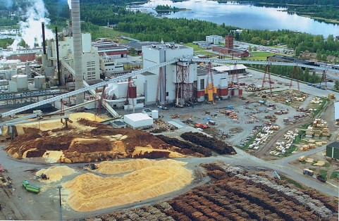
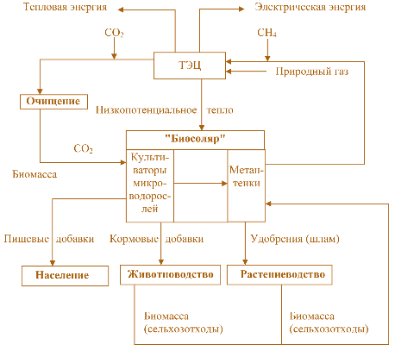
Анаэробная ферментация биомассы
Топливный склад ТЭЦ «Alholmens Kraft72» (Финляндия), сжигающей отходы деревообрабатывающих предприятий
Блок-схема гибридной энергосистемы «Биосоляр» – ТЭЦ

Slide 18
Анаэробная ферментация биомассы
Система «Биосоляр» представляет собой комплекс по культивации микроводорослей, из которых выделяются пищевые и кормовые добавки, а остальное является одним из элементов наполнения метантенков. Для культивации микроводорослей необходим СО2, который подается к ним после очистки в результате сжигания биогаза в котлах ТЭЦ. Для получения биогаза используются также отходы животноводства и растительности. В схеме предусмотрен дополнительный источник энергии в виде природного газа, который используется в случае необходимости в зимний период при отсутствии растительной биомассы.

Slide 19
Анаэробная ферментация биомассы
У большинства стран мира производство биогаза поставлено на промышленную основу. В Западной Европе эксплуатируются около 1000 биогазовых установок среднего размера. Несколько миллионов установок приусадебного типа есть в Индии. В Китае только больших и средних биогазовых установок более 10 млн.
В биоэнергетике Казахстана может быть использован большой энергетический потенциал биомассы, в том числе имеющийся в сельском хозяйстве избыток соломы и стеблей сельскохозяйственных растений, составляющий миллионы тонн в год для отопительных котельных, расположенных в сельской местности, а также для промышленных энергетических установок.
Эффективным путем является производство и использование биогаза при переработке растительной и животноводческой биомассы.
Другим источником биогаза служат свалки мусора. Потенциальные возможности получения биогаза из свалок могут составлять 2,3 млрд. м3/год, что эквивалентно 1,6 млн. т у.т. Сырьем, из которого можно получать биогаз, могут быть практически все отходы, содержащие органические компоненты.

Slide 20
Анаэробная ферментация биомассы
Эффективным путем является производство и использование биогаза при переработке растительной и животноводческой биомассы.
Другим источником биогаза служат свалки мусора. Потенциальные возможности получения биогаза из свалок могут составлять 2,3 млрд. м3/год, что эквивалентно 1,6 млн. т у.т. Сырьем, из которого можно получать биогаз, могут быть практически все отходы, содержащие органические компоненты.

